Slide 1
Laboratórios de informática IV
SOS Animal
A84464 – Válter Carvalho | A83631 – Filipa Santos | A67656 – Rui Santos | A85006 – Hugo Cardoso | A84775 – João Cunha

Slide 2
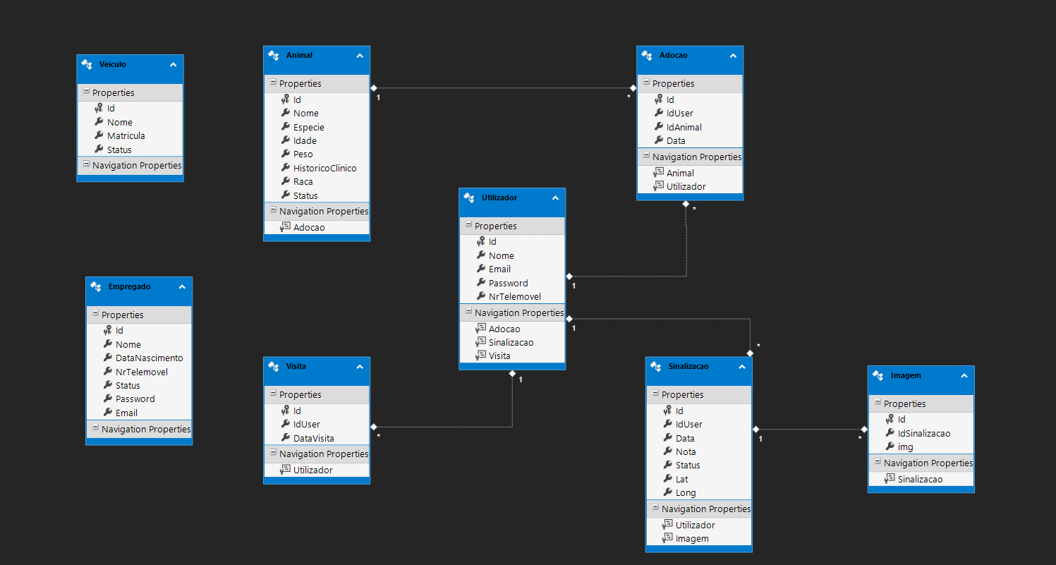
Base de Dados

Slide 3
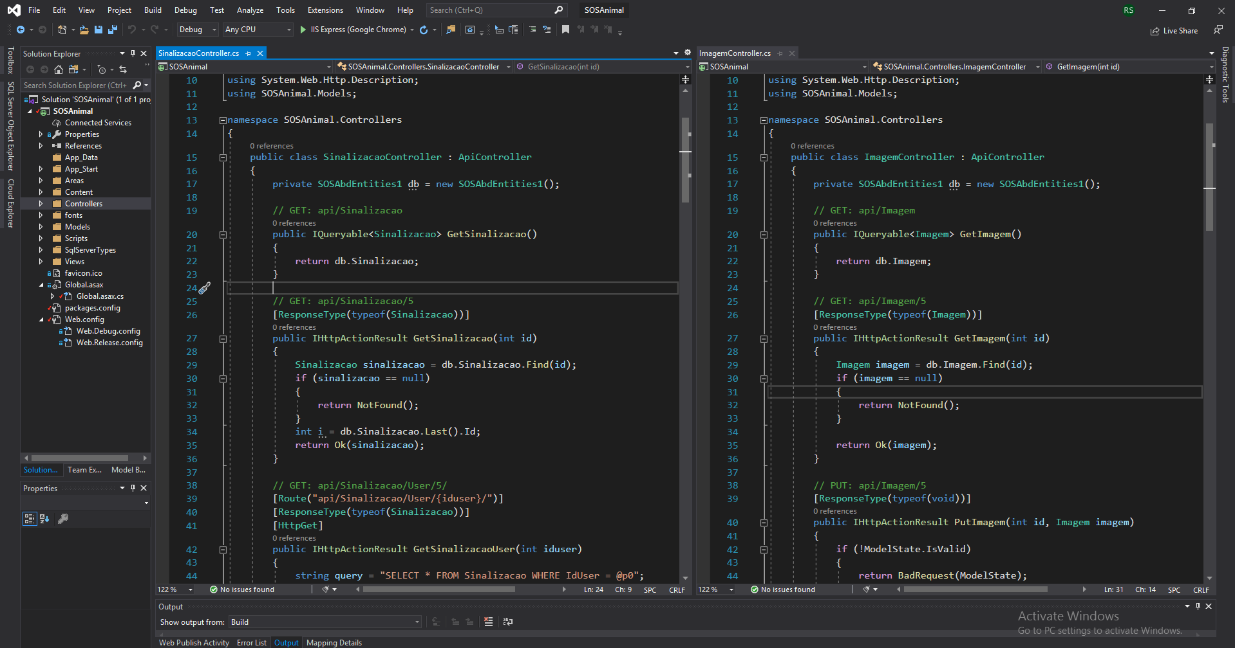
Controllers

Slide 4
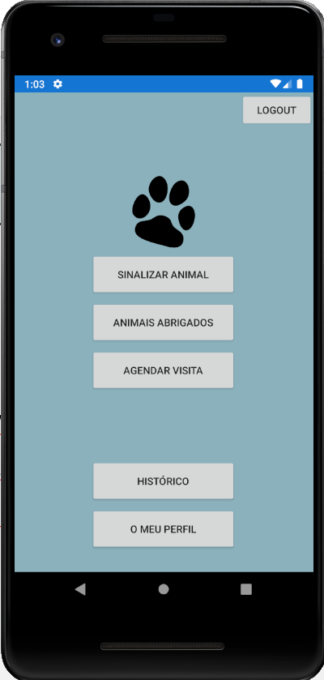
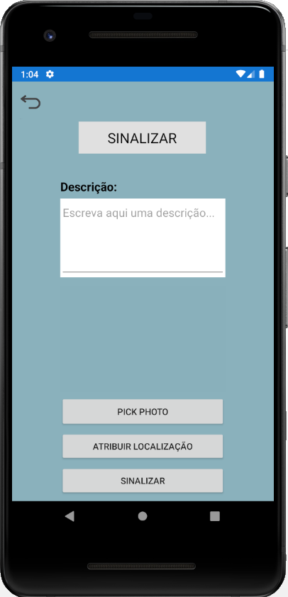
Sinalizar
Menu para efetuar uma sinalização

Slide 5
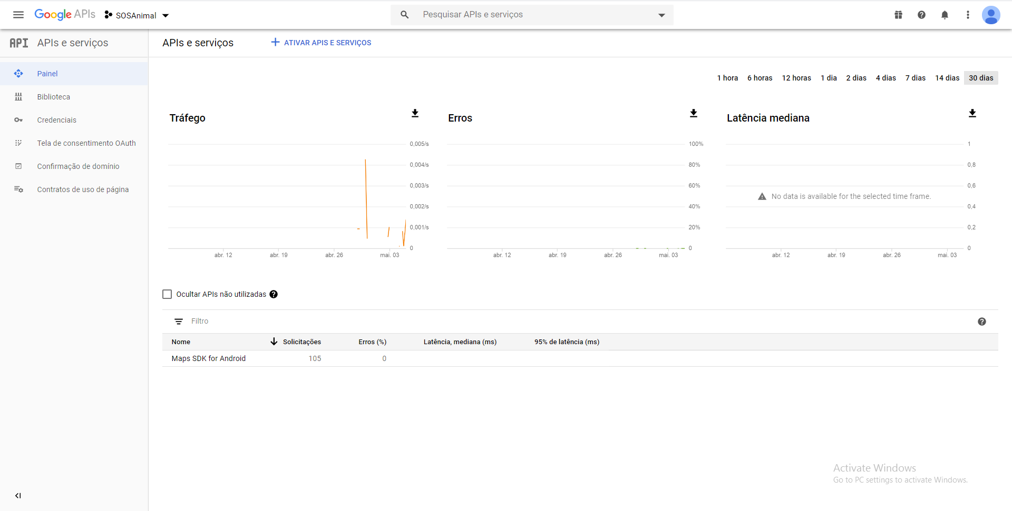
API Google maps

Slide 6
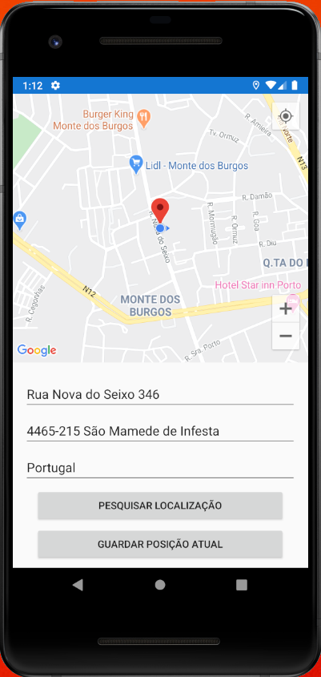
Mapa
Mapa que utiliza API do google maps

Slide 7
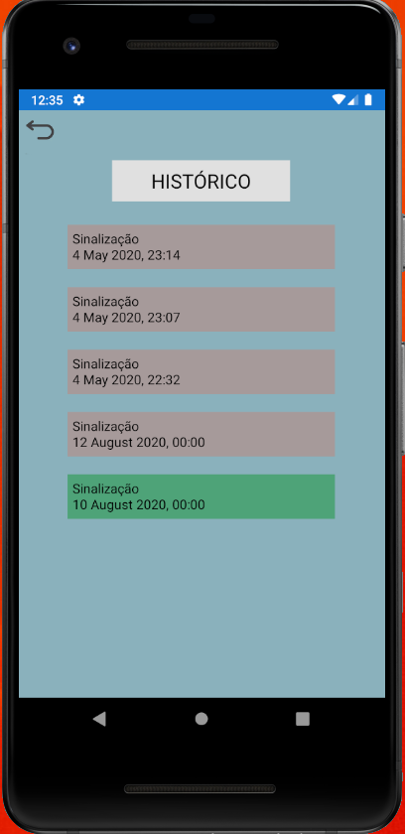
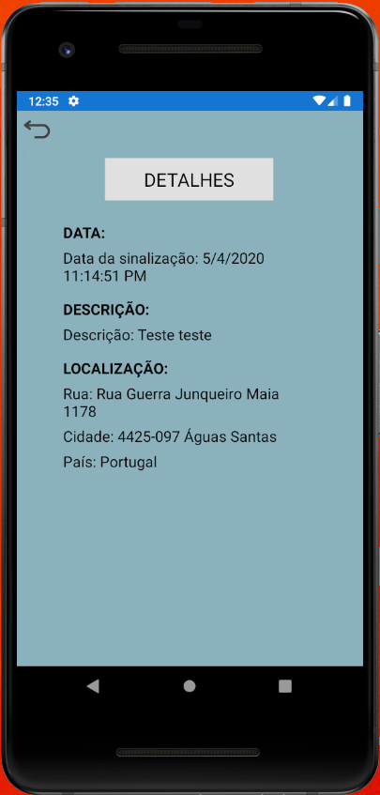
Histórico de sinalizações
Lista “scroll” de todas as sinalizações e a informação (detalhes) sobre cada um delas

Slide 8
Laboratórios de informática IV
FIM
SOS Animal
A84464 – Válter Carvalho | A83631 – Filipa Santos | A67656 – Rui Santos | A85006 – Hugo Cardoso | A84775 – João Cunha

